Slide 1

Aplicação para controlo de casa inteligente, utilizando Home Assistant
Trabalho realizado sob a orientação de:
Prof. Pedro Filipe Fernandes Oliveira
Prof. Paulo Matos
Trabalho realizado por:
José Guedes - a56576
Nelson Fernandes - a51796
Licenciatura em Engenharia Informática
2024-2025

Slide 2
Motivação
Interesse pessoal por automação residencial
A domótica está cada vez mais presente no dia a dia
Vontade de aprender mais sobre IoT e automação residencial
Domótica
Segurança
Conjunto de tecnologias e sistemas, que deverão funcionar de uma forma integrada, permitindo o controlo e gestão automática dos diferentes recursos habitacionais.
Domótica
Eficiência Energética
Conforto

Slide 3
Domótica
Vantagens
Desvantagens
Redução de custos energéticos: otimização do uso de luz, climatização e eletrodomésticos.
Maior conforto: automações tornam o dia a dia mais prático (ex: luzes automáticas, controlo por voz).
Segurança: monitorização em tempo real, alarmes inteligentes, deteção de intrusos ou falhas.
Custo inicial elevado: investimento significativo, que varia conforme a dimensão e funcionalidades.
Complexidade de instalação: pode exigir mão de obra especializada e manutenção técnica.
Dependência da tecnologia: falhas no sistema, energia ou internet podem afetar o funcionamento.
Plataformas de Domótica Populares
Google Nest
Apple HomeKit
Amazon Alexa

Slide 4
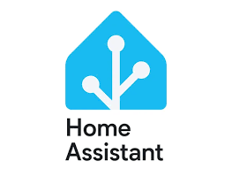
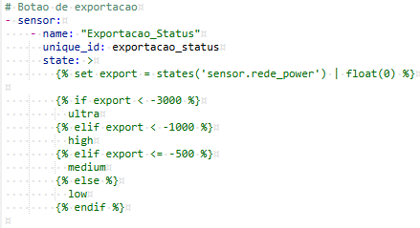
Home Assistant
Plataforma de automação residencial
Pode ser instalado num Raspberry Pi, VM, entre outros
Funciona localmente (sem depender da cloud)
Compatível com centenas de dispositivos e marcas
Interface personalizável (ex: Lovelace)
Possível criar automações
Open-source
Logo: Home Assistant Project
YAML
Linguagem de configuração utilizada no Home Assistant
Simples, baseada em texto
Usada para definir automações, sensores, scripts, etc.

Slide 5
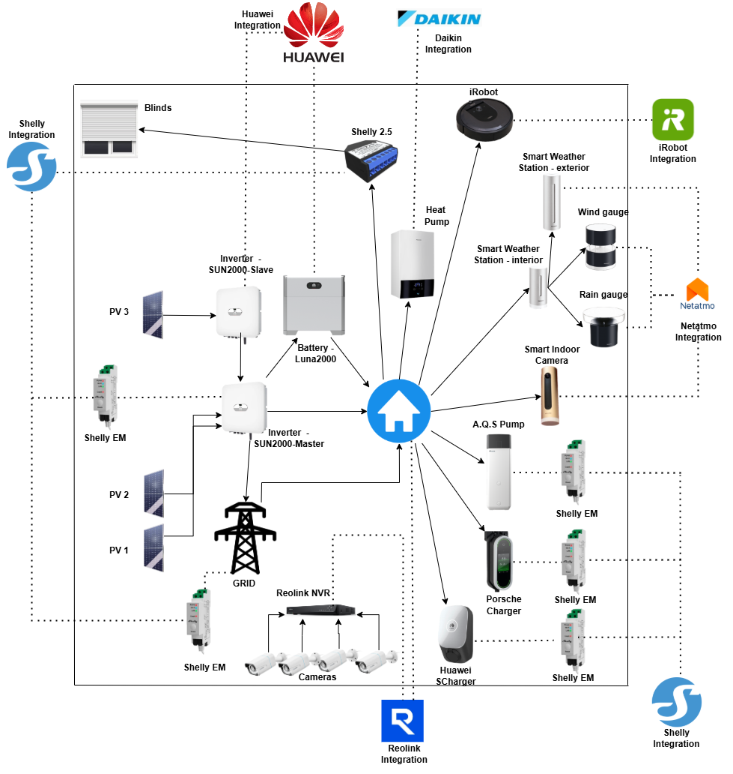

Arquitetura do Sistema

Slide 6
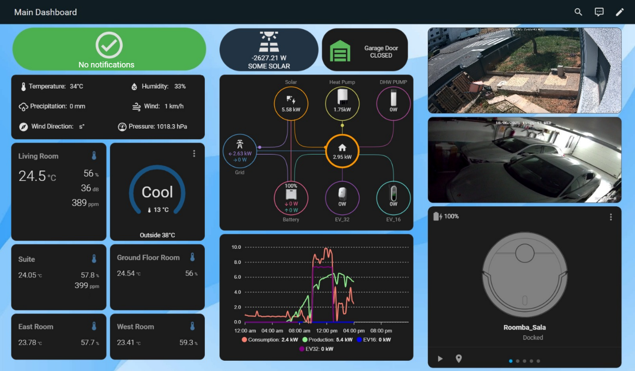
Main Dashboard

Slide 7
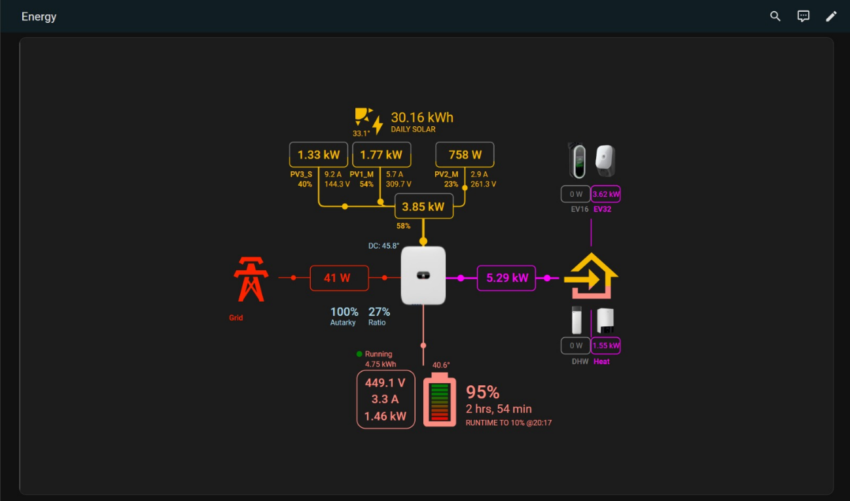
Dashboard Energia

Slide 8
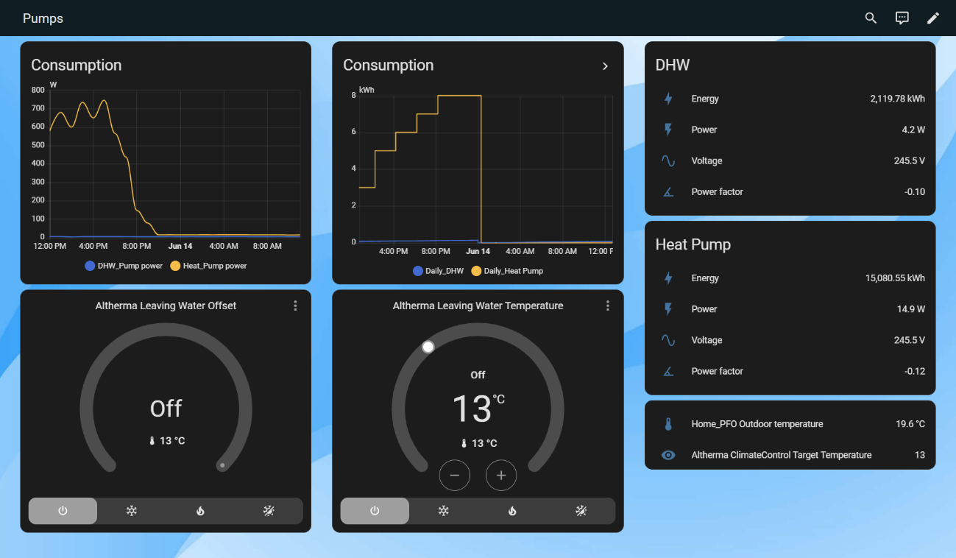
Dashboard Aquecimento

Slide 9
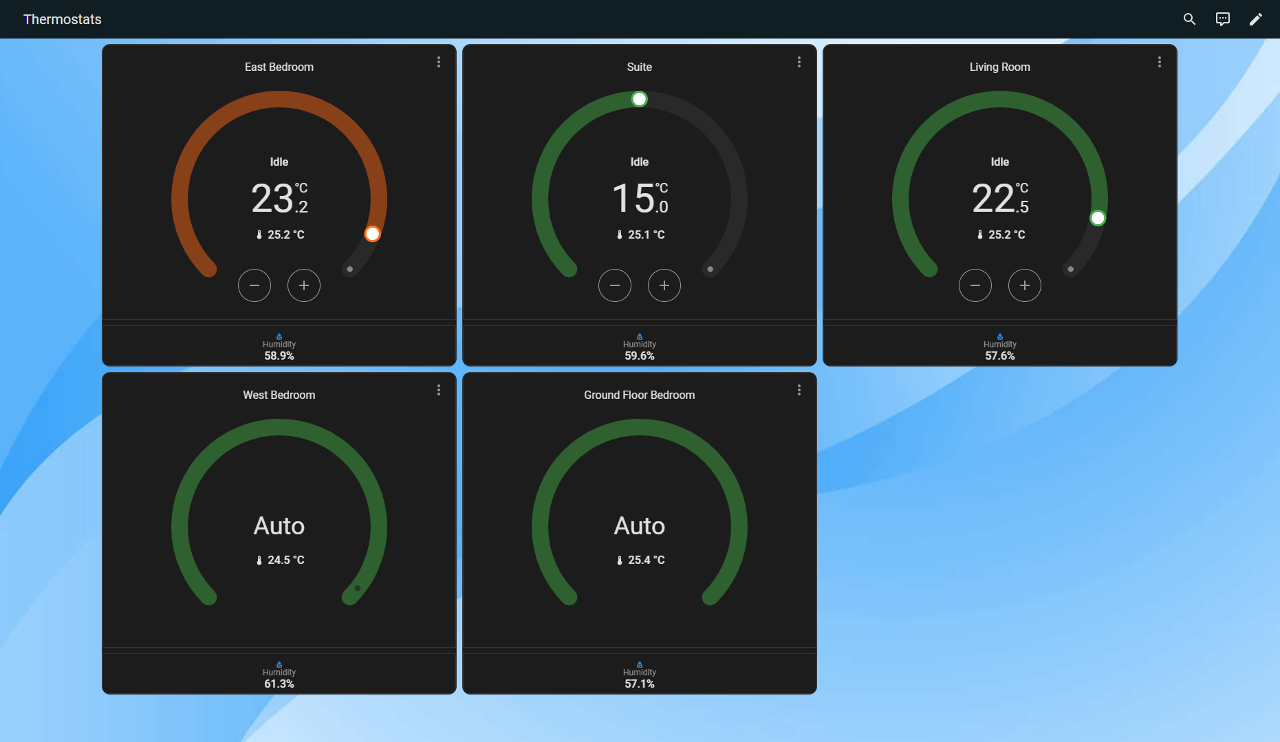
Dashboard Termostatos

Slide 10
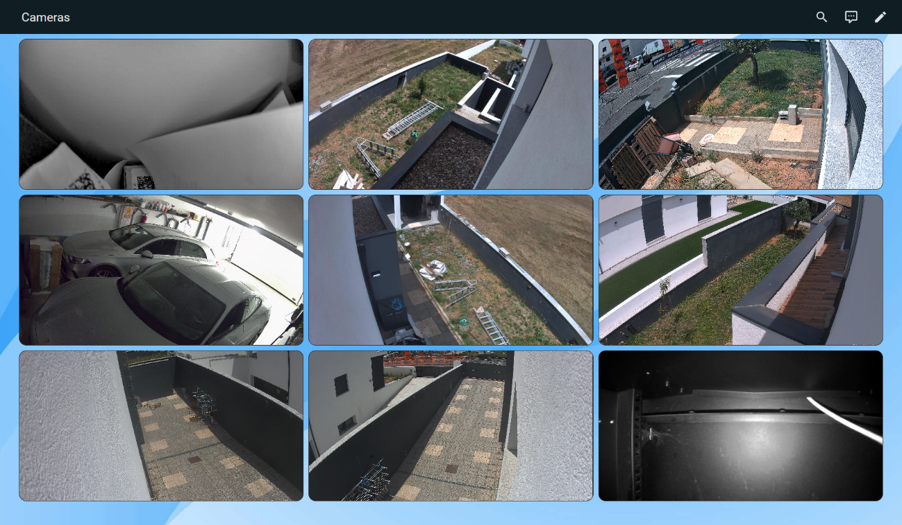
Dashboard Vigilância

Slide 11
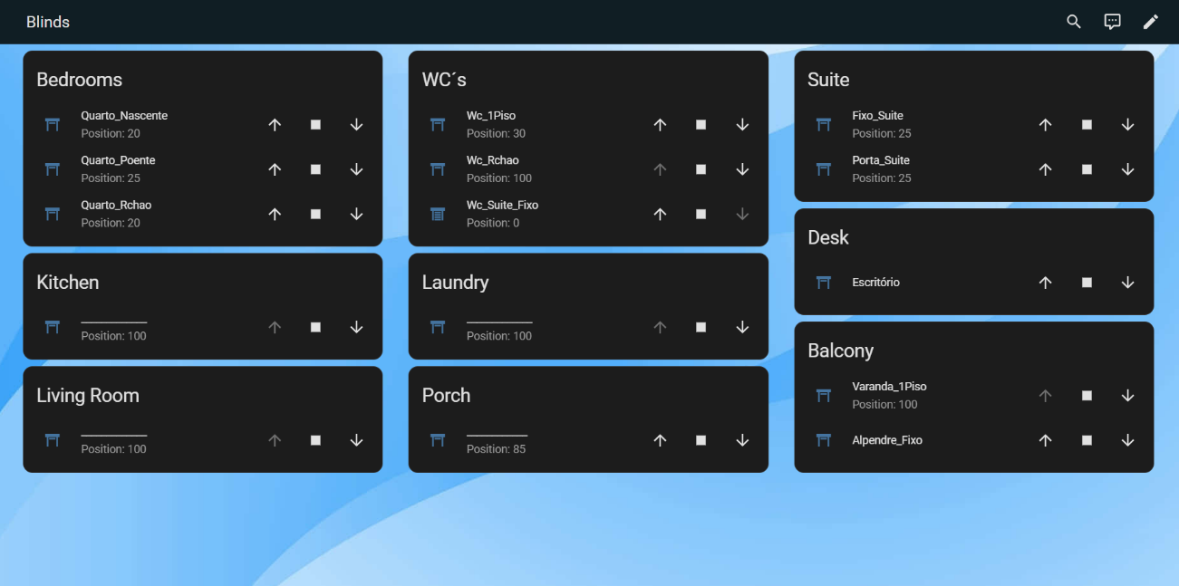
Dashboard Estores

Slide 12
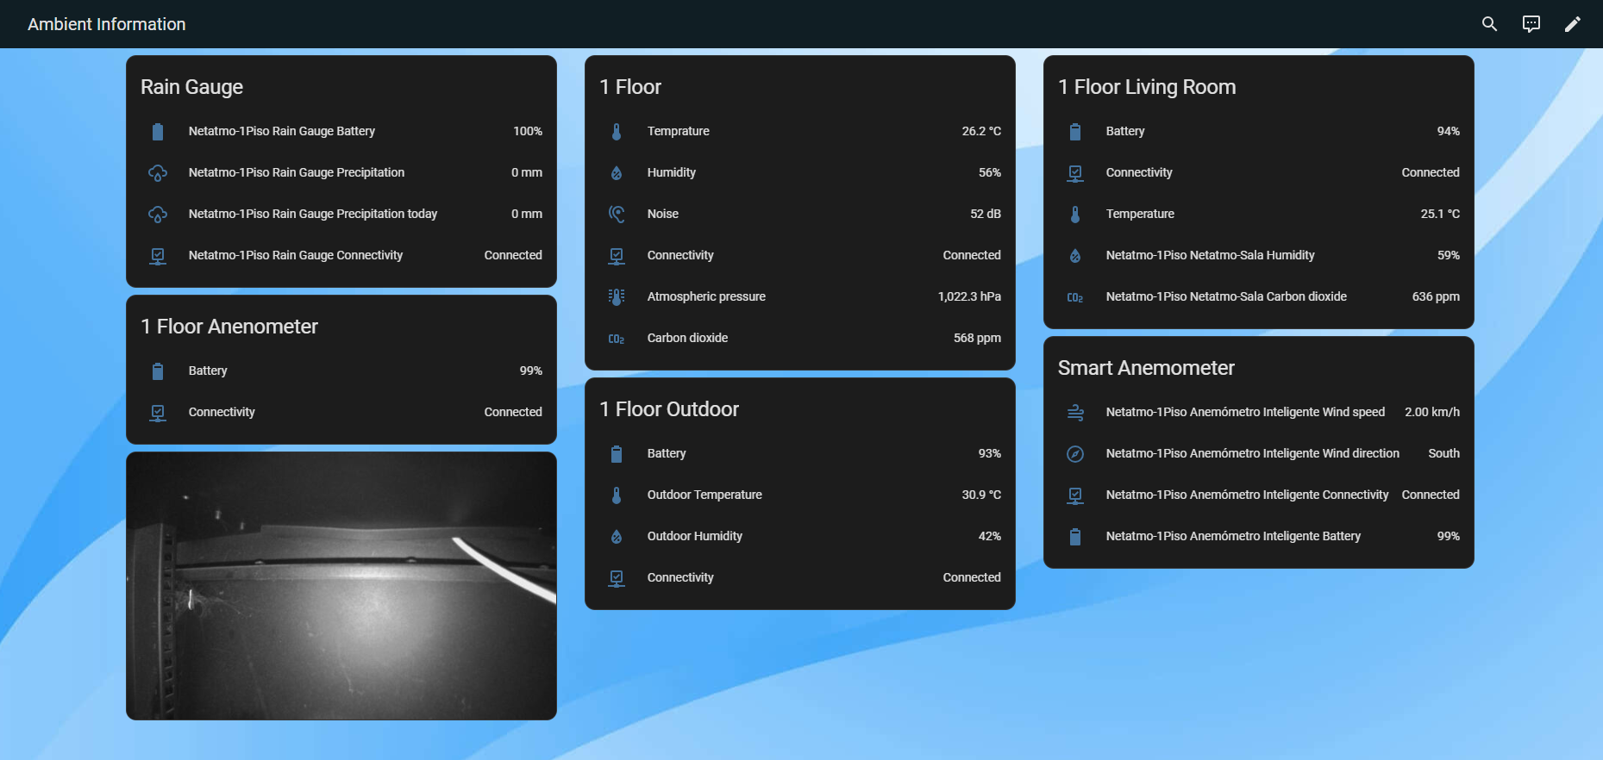
Dashboard Informação Ambiente

Slide 13
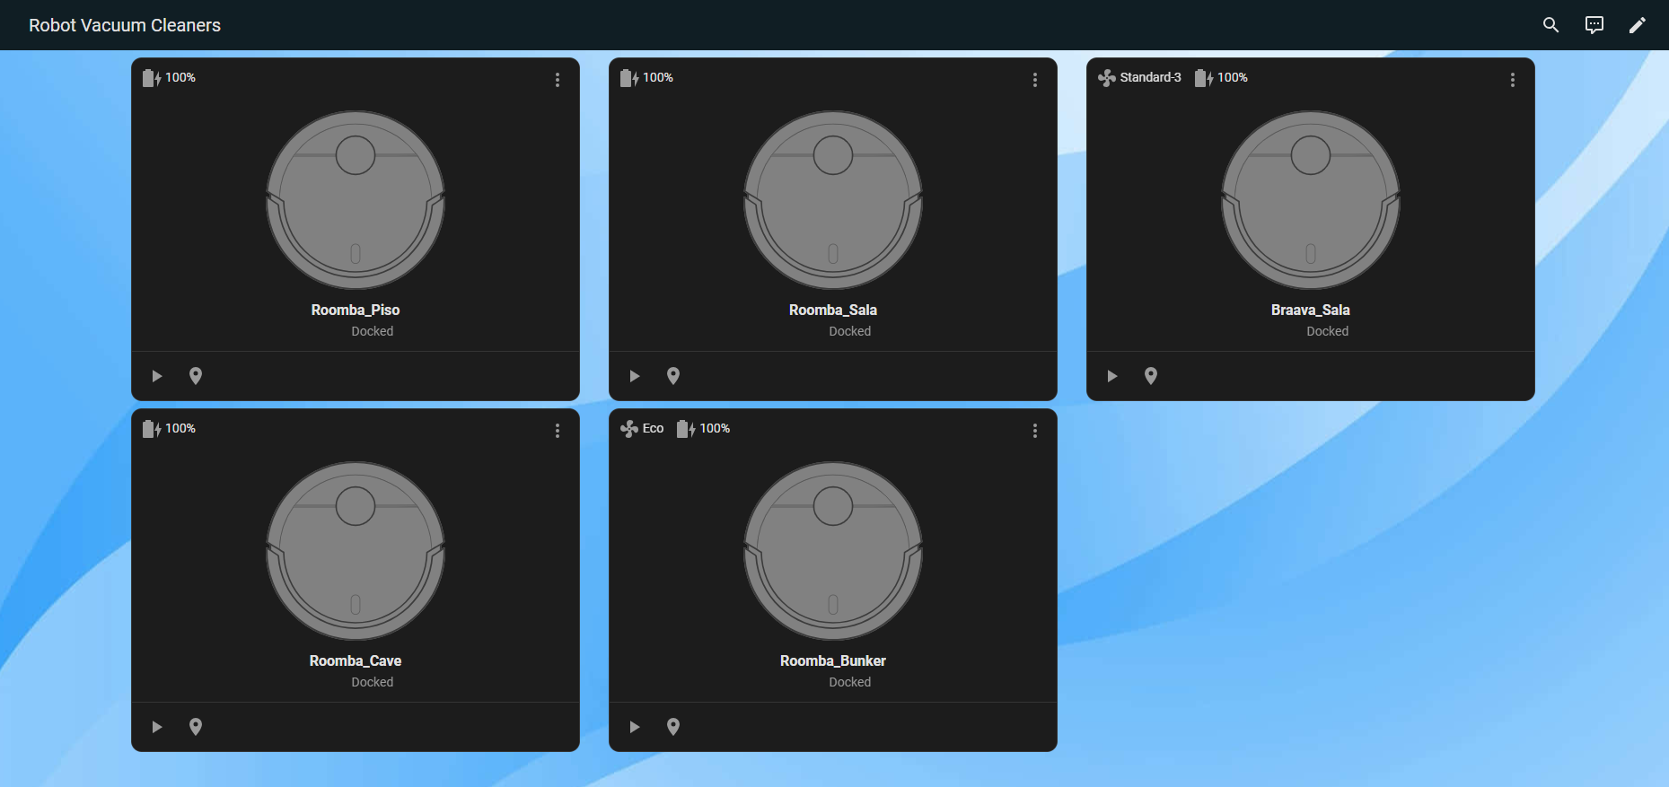
Dashboard Robos-Aspiradores

Slide 14

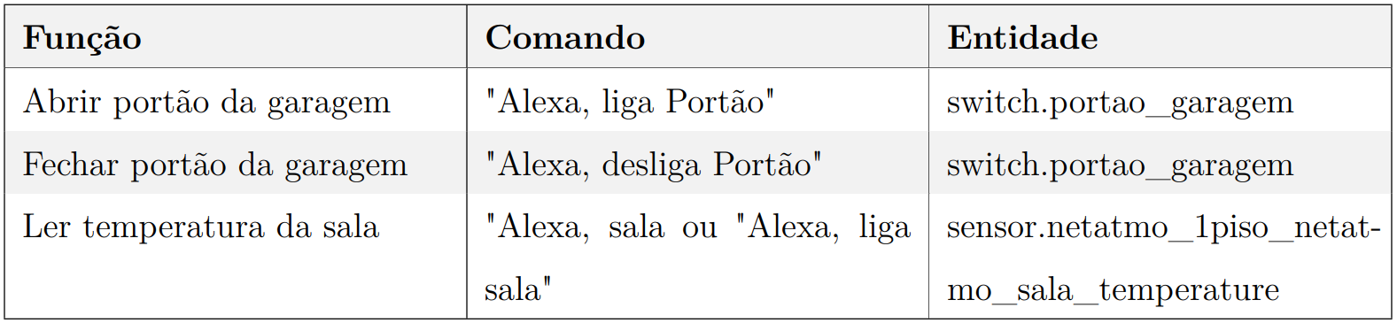
Integração com Alexa
Logo Alexa Amazon ©

Slide 15


Artigo cientifíco
13th edition of the Technological Ecosystems for Enhancing Multiculturality
Fonte: https://2025.teemconference.eu/​
12th International Electronic Conference on Sensors and Applications
Fonte: https://sciforum.net/event/ECSA-12

Slide 16
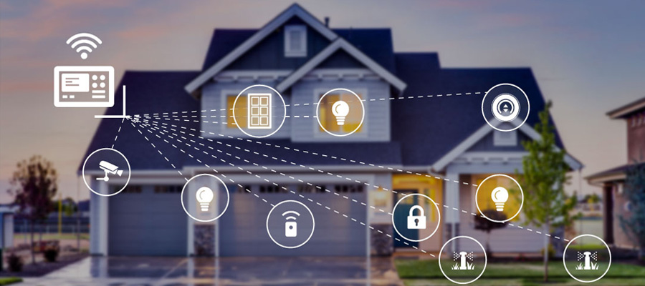
Conclusões
Alcançar objetivos pessoais, aprofundar conhecimentos em automação residencial e IoT
Home Assistant demonstrou-se eficaz, flexível e altamente personalizável
Reforçar a importância do uso da tecnologia na habitação moderna
Destaques do sistema:
Funcionamento local, sem dependência da cloud
Alta compatibilidade com diversos dispositivos
Facilidade de criação de automações usando YAML
Benefícios alcançados:
Conforto no dia a dia
Eficiência energética
Segurança
Fonte: blog.switch-bot.com

